Slide 1
스마트 금고 서비스
임베디드프로그래밍
201233412 이동준
201233415 이승주

Slide 2
목차
1
프로젝트 제안 개요
2
프로젝트 개발 내용
3
프로젝트 서비스 모델 및 시스템 구성
4
프로젝트 개발일정 및 결과물

Slide 3
1. 프로젝트 제안 개요
아이템명
아이템 선정 이유
프로젝트를 통해 얻고 싶은 것
IoT와 모바일을 활용한 스마트 금고 관리 시스템
기존의 금고는 단순히 물건을 보관하는 용도에 지나침 사용자가 언제 어디서든 모바일이나 웹으로 금고를 확실하게 관리
각종 탐지 시스템을 적용하여 금고에 누가, 언제 접근 하였으며 어떤 물건을 가져 갔는지 에 대한 모든 기록을 서버에 저장 및 관리하여 사용자가 믿고 안심할 수 있는 최고의 신뢰도를 갖춘 금고 시스템 구현
라즈베리파이 활용 능력 숙달
REST API, GPIO API 등 여러 API 활용 능력
제안서, 설계서, 완료 보고서에 이르기까지 실무 개발과정을 경험

Slide 4



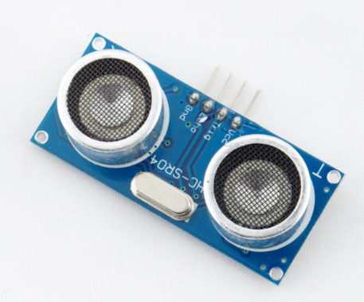
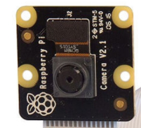


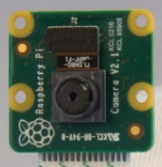

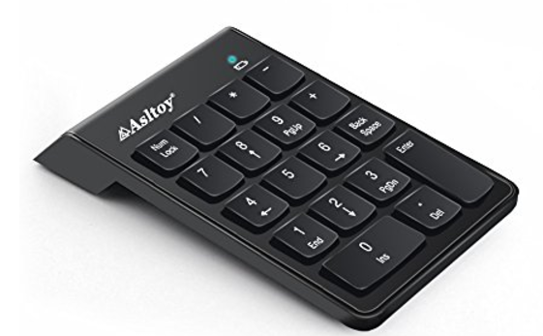

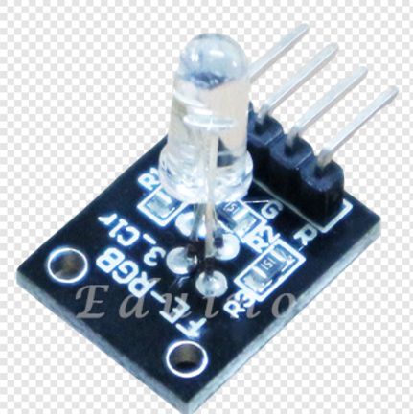
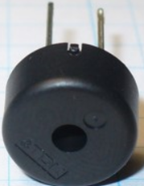


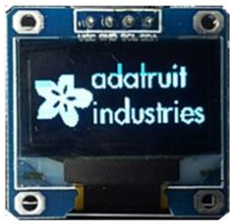
2. 프로젝트 개발 내용
주요 제공 서비스
잠금 기능
관제 기능
탐지 기능
금고 접근 거리 감지(초음파 센서)
금고 접근 인원 식별(카메라)
비밀번호 입력 (키패드)
비밀번호 확인 (LED, 부저, Display)
내부 물체 확인(적외선 카메라 센서,적외선 발광 센서)
기울기 감지(도난 방지)
온습도 측정(내부 물체 온습도 측정)
사운드 측정(소리 감지)
5. 화재감지 측정(화재 감지 센서)
6. LED On/Off (조명)
잠금 기능과 탐지기능 사이에서 서로간의 통신을 중재한다.
2. 데이터베이스 서버로 부터 데이터를 저장 및 갱신하거나 검색한다.
3. Wi-Fi 상태나 서버로의 연결 상태를 LED나 부저를 통해 알려줌

Slide 5
2. 프로젝트 개발 내용
예상 소모품 현황
자재명 및 센서명 | 개수 | 보유여부 | 추가 비용
3-color LED | 3 | O | 0\
아두이노 128X64 I2C OLED 디스플레이 모듈 ( Arduino 128x64 OLED I2C Display Module ) | 1 | X | 8,200\
라즈베리파이 카메라모듈 V2, 8MP (RPI 8MP CAMERA BOARD) | 1 | X | 29,700\
라즈베리파이 공식 적외선 카메라 모듈2 (PI NOIR CAMERA V2) | 1 | X | 31,900\
나무상자 | 1 | X | 12,000\
초음파 센서 | 1 | O | 0\
넘버패드 | 1 | X | 13,190\
Piezo Buzzer | 2 | O | 0\
적외선 발광 센서 | 2 | O | 0\
기울기 센서 | 1 | O | 0\
합계 | 14(13 센서) | - | 94,990\

Slide 6
2. 프로젝트 개발 내용
자재명 및 센서명 | 개수 | 보유여부 | 추가 비용
SMD 형 LED | 1 | O | 0\
DHT-11(온습도센서) | 1 | O | 0\
사운드 감지 센서 | 1 | O | 0\
불꽃 감지 센서 | 1 | O | 0\
버튼 | 2 | O | 0\
터치 센서 | 2 | O | 0\
합계 | 22(21 센서) | - | 0\
카메라의 비용이 꽤 나가므로, 다른 대안책을 계속 강구해야함

Slide 7
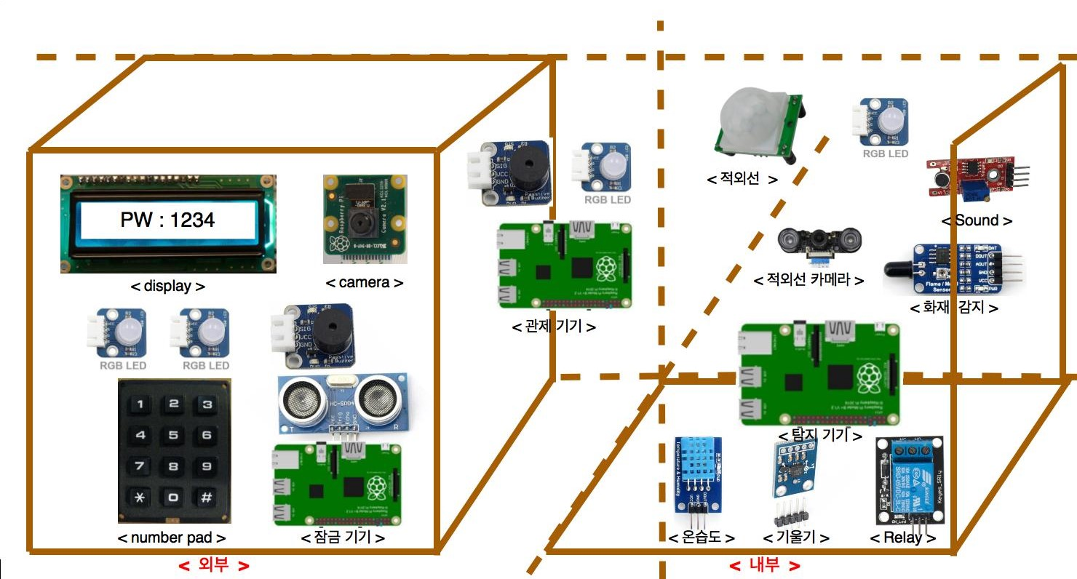
2. 프로젝트 개발 내용
예상 금고 구조도

Slide 8
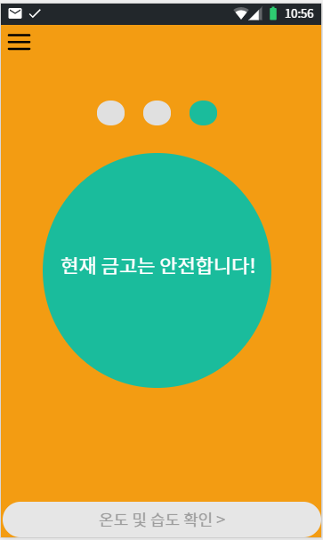
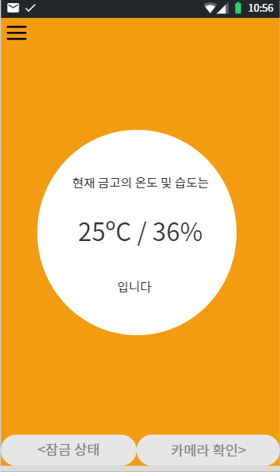
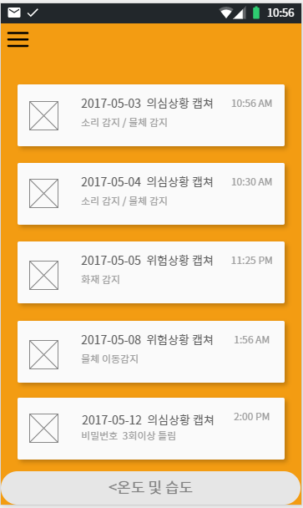
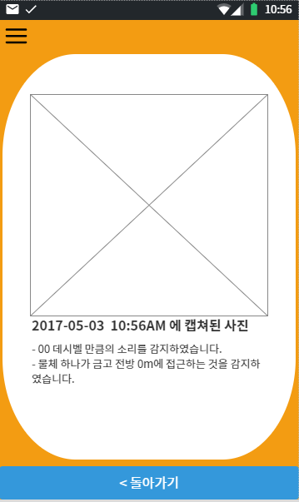
2. 프로젝트 개발 내용
모바일 예상 UI
현재 금고의 잠금 상태를 확인할 수 있다.
금고 내부의 온도와 습도를 확인할 수 있다.
금고의 각종 센서들이 반응했을 때의 메시지 확인
사진과 감지된 상세 정보를 확인할 수 있다.

Slide 9
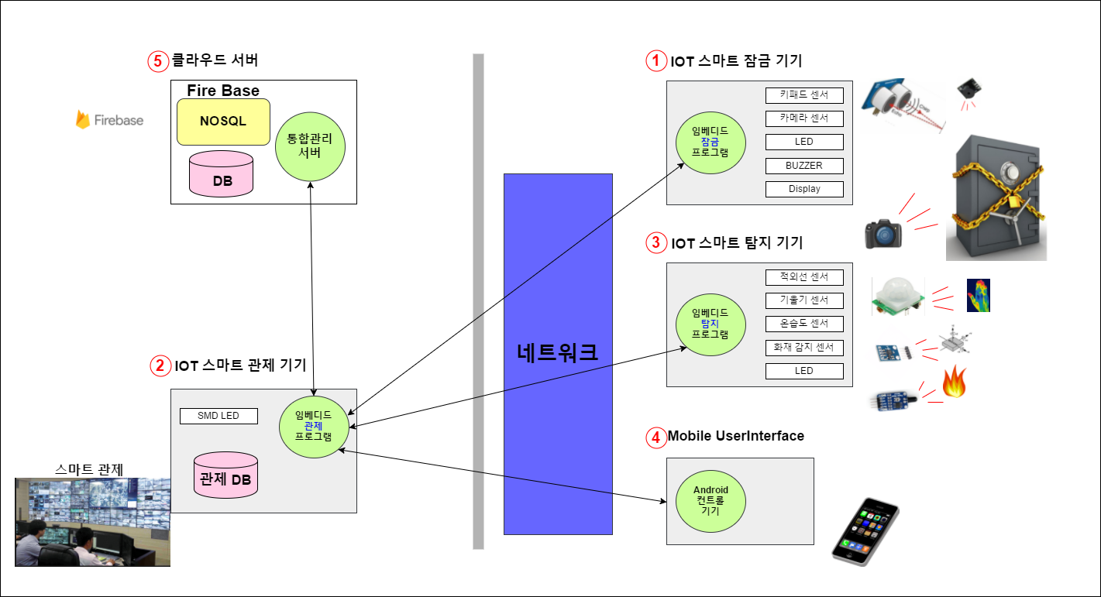
3. 프로젝트 서비스 모델 및 시스템 구성
제안 서비스 모델

Slide 10
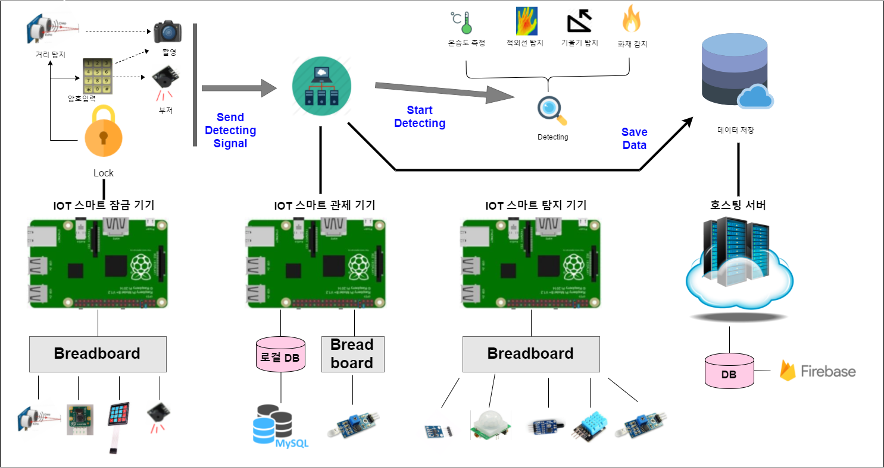
3. 프로젝트 서비스 모델 및 시스템 구성
하드웨어 및 시스템 구성도
금고 구입
사용자
아이디 및 비밀번호 세팅
금고 등록
금고 시리얼 넘버
모바일을 통한 등록
금고 제어
라즈베리파이
잠금/관제/통제

Slide 11
4. 프로젝트 개발 일정 및 결과물
개발 일정
개발 내용 | 10주차 | 11주차 | 12주차 | 13주차 | 14주차 | 15주차
제안서 마무리
설계서 작성
하드웨어 구성
탐지 기능
관제 기능
잠금 기능
모바일 개발

Slide 12

4. 프로젝트 개발 일정 및 결과물
개발 결과물
IoT를 활용한 스마트 금고
모바일 어플리케이션
제안서, 설계서, 완료보고서
포트폴리오 (자신의 이력 내용 추가)
GitHub

